Slide 1
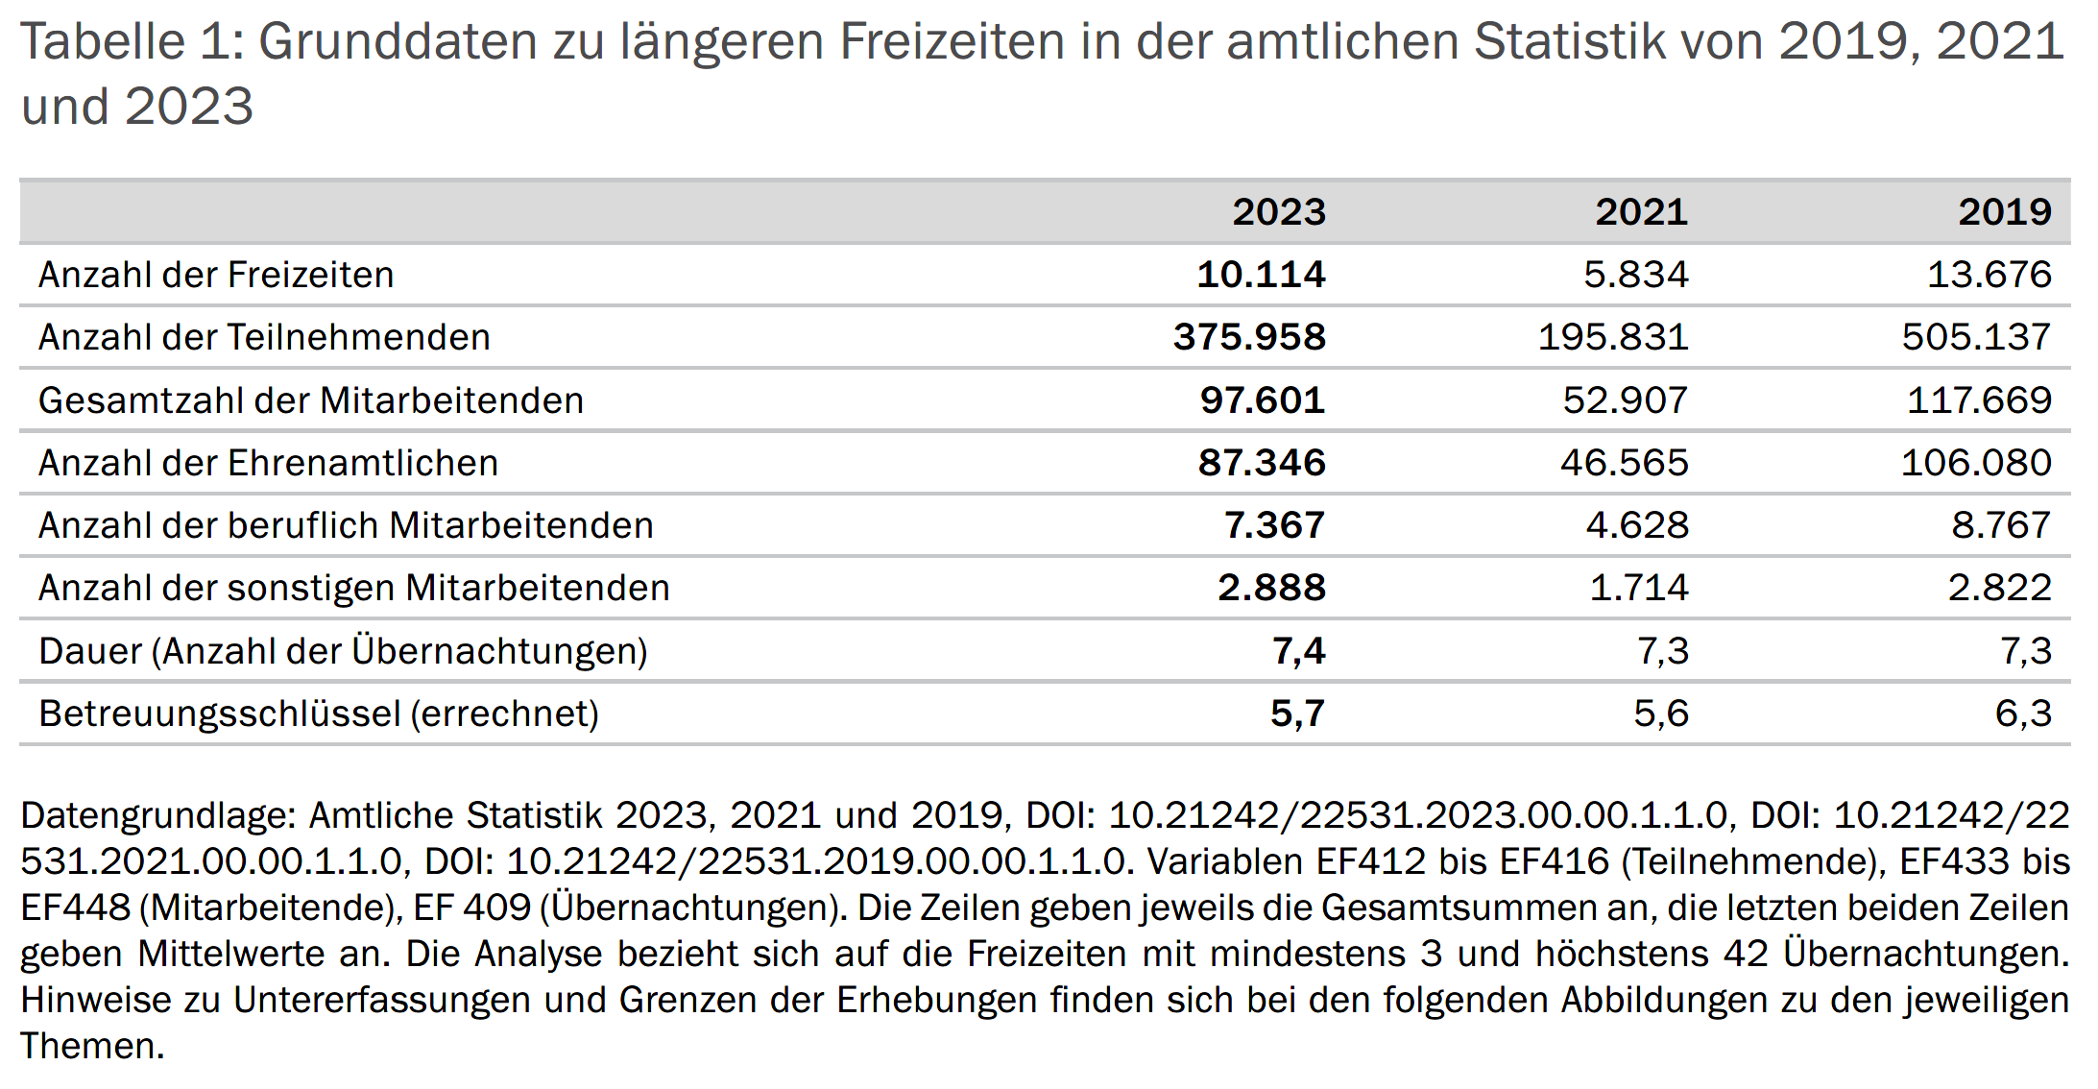
Quelle: Ilg, Wolfgang (2026): Grunddaten zu Freizeiten. Eine Re-Analyse der amtlichen Statistik. In: Ilg, Wolfgang / Dubiski, Judith (Hrsg.): Gute Reise –
Empirische Erkenntnisse und Perspektiven zu Kinder- und Jugendfreizeiten. Weinheim und Basel: Beltz Juventa, S. 14-42. Open Access: www.freizeitenevaluation.de/gute-reise Tabelle 1, S. 19

Slide 2
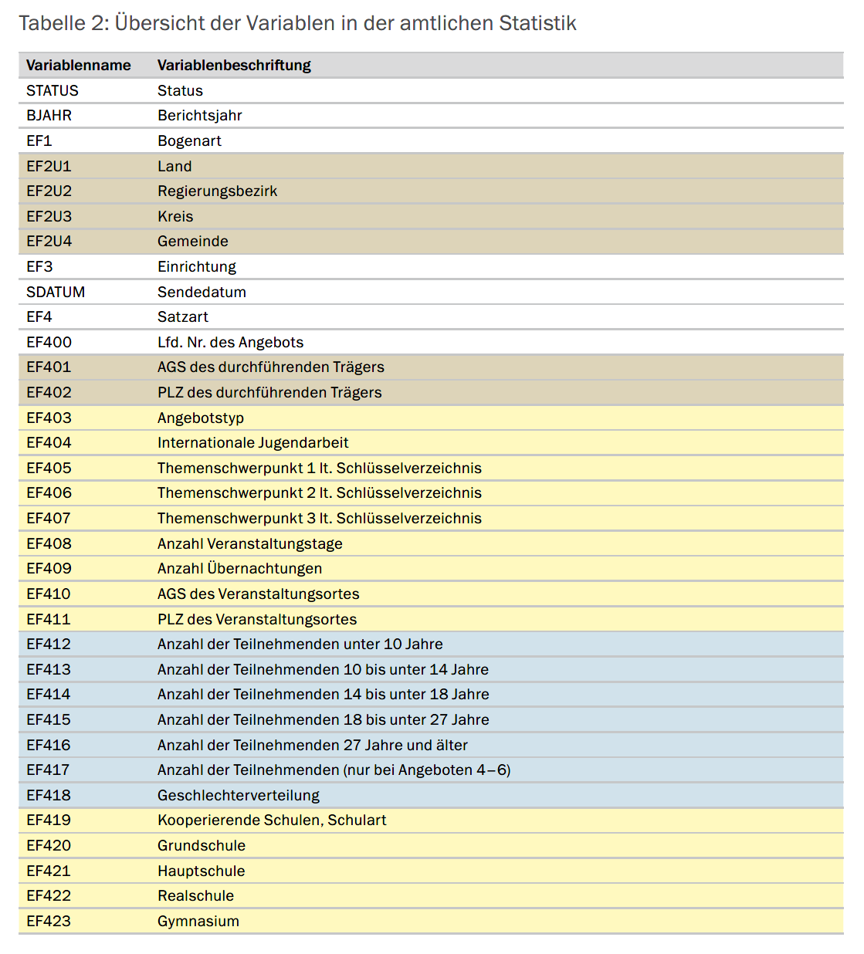
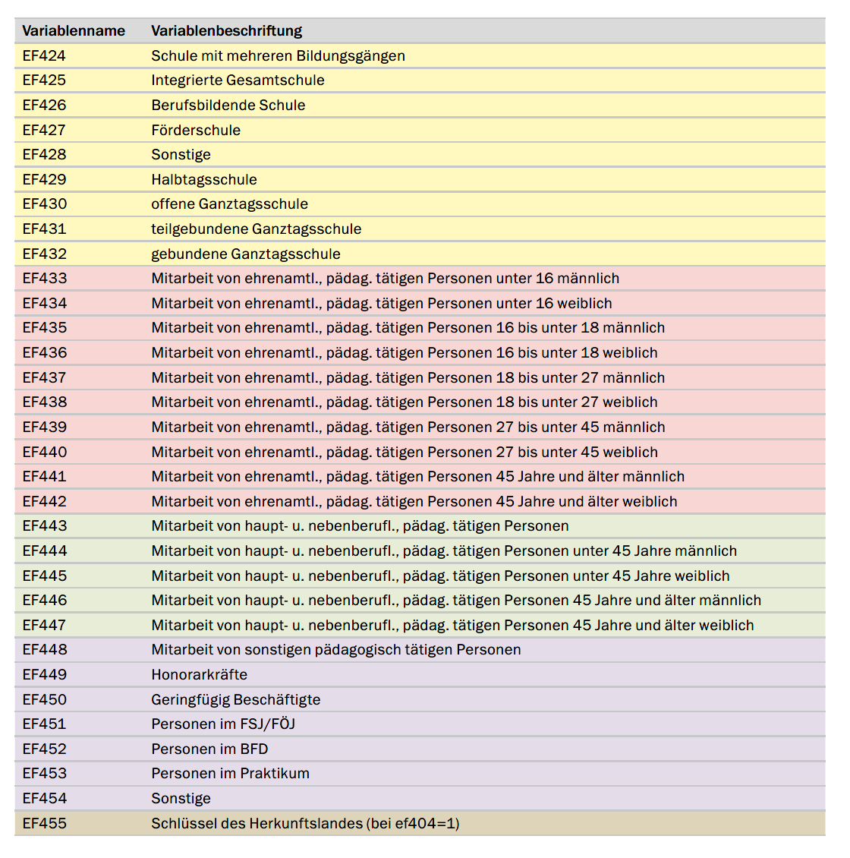
Quelle: Ilg, Wolfgang (2026): Grunddaten zu Freizeiten. Eine Re-Analyse der amtlichen Statistik. In: Ilg, Wolfgang / Dubiski, Judith (Hrsg.): Gute Reise –
Empirische Erkenntnisse und Perspektiven zu Kinder- und Jugendfreizeiten. Weinheim und Basel: Beltz Juventa, S. 14-42. Open Access: www.freizeitenevaluation.de/gute-reise Tabelle 2, S. 40f.

Slide 3
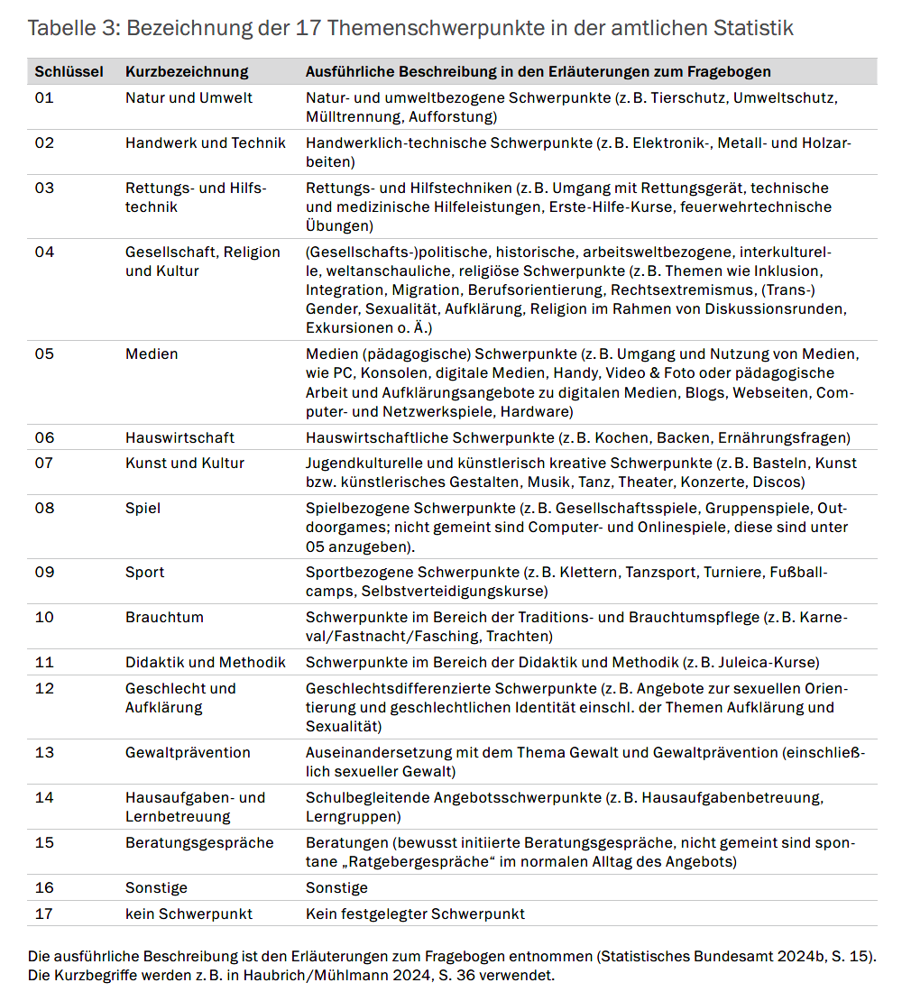
Quelle: Ilg, Wolfgang (2026): Grunddaten zu Freizeiten. Eine Re-Analyse der amtlichen Statistik. In: Ilg, Wolfgang / Dubiski, Judith (Hrsg.): Gute Reise –
Empirische Erkenntnisse und Perspektiven zu Kinder- und Jugendfreizeiten. Weinheim und Basel: Beltz Juventa, S. 14-42. Open Access: www.freizeitenevaluation.de/gute-reise Tabelle 3, S. 42

